Slide 1
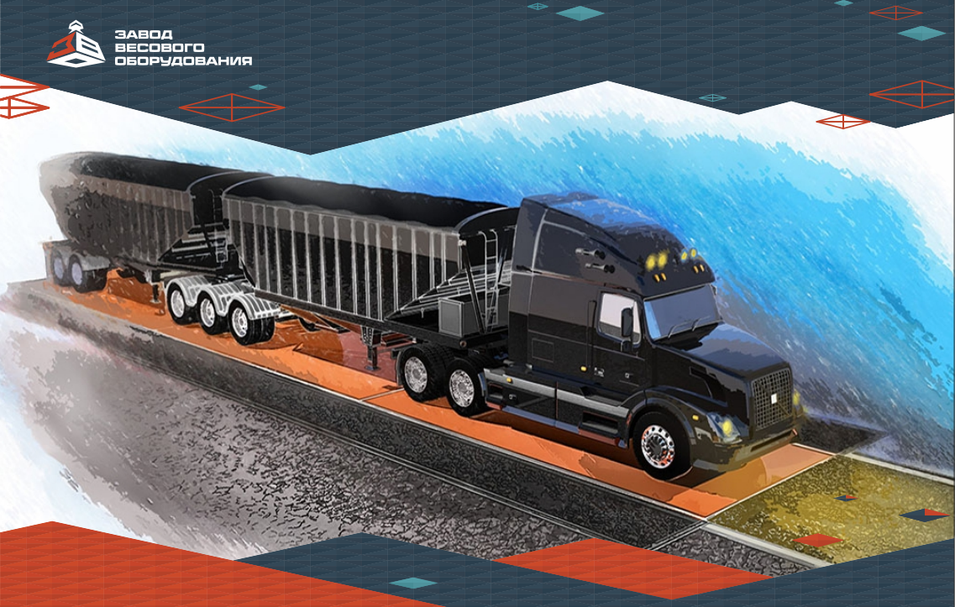

Каталог
Продукции
uzvo.ru

Slide 2


О компании
Компания «Завод весового оборудования» является ведущим производителем промышленных весов, дозирующих весовых комплексов, бортовых систем взвешивания для спецтехники.
Многолетний опыт производства и современное оборудование позволил компании закрепиться как на внутреннем рынке так и на международном уровне.
uzvo.ru

Slide 3
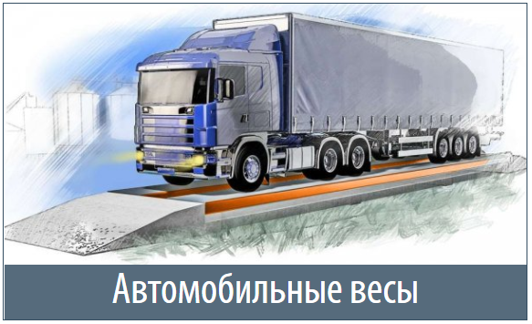
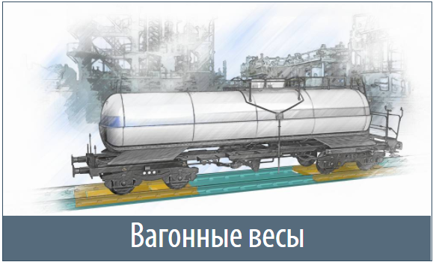


Автомобильные весы
Вагонные весы
Возможно взрывозащищенное исполнение
uzvo.ru

Slide 4
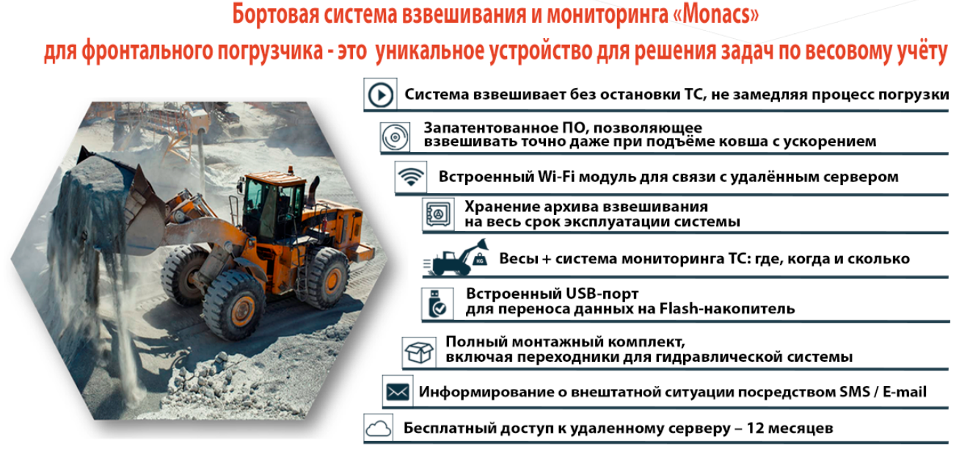
Бортовая система взвешивания
Monacs
uzvo.ru

Slide 5

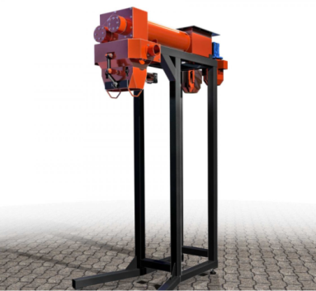
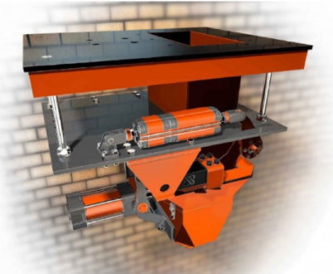
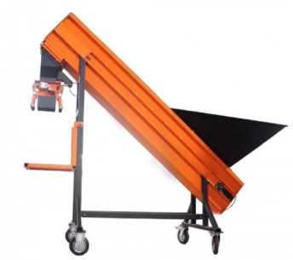
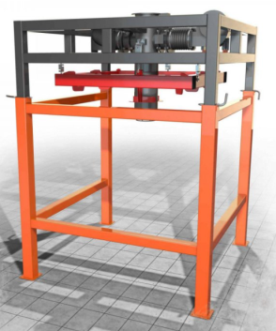
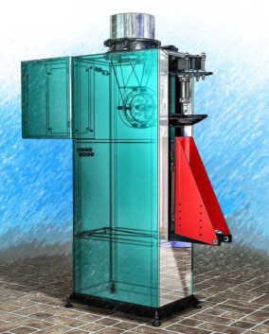
Дозирующие весовые
Линии фасовки
комплексы
Ленточный весовой дозатор
для фасовки сыпучих, угля,
овощей и фруктов
Весовой дозатор гравитационный
для фасовки в открытые мешки
Весовой дозатор со шнековым питателем в открытые мешки
Дозатор для фасовки в Биг-Бэги с верхним взвешиванием
Весовой дозатор с роторным питателем в клапанные мешки
Возможно взрывозащищенное исполнение
uzvo.ru

Slide 6
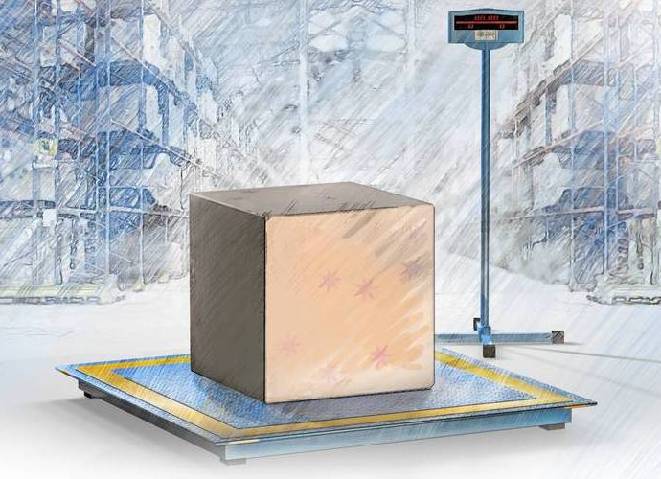

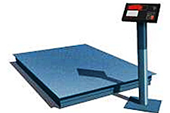
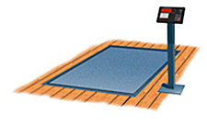
платформенные весы
Описание:
Платформенные весы предназначены для статического взвешивания массы грузов при учетных и технологических операциях в промышленности и сельском хозяйстве. Платформенные весы данного типа поставляются в двух вариантах.
Платформенные весы базовой комплектации
Представляют собой весовую платформу в комплекте с тензометрическими датчиками. Высота платформы от 45 до 60 мм в зависимости от исполнения. В комплекте поставляется стойка либо удлиненный кабель и весовой терминал.
Данный тип весов может комплектоваться пандусами.
Платформенные весы – врезное исполнение
Представляет собой весовую платформу в комплекте со специализированным узлом встройки, с закладной деталью. Преимущество данного вида весов в том, что они не требуют установки пандусов для заезда на весы, а так же уменьшается занимаемая ими площадь на предприятии.
uzvo.ru

Slide 7
Взрывозащищённые платформенные
Характеристика
весы «ВП»
Характеристика | Значение
Класс точности весов по ГОСТ OIML R 76-1-2011 | средний (III)
Класс точности датчиков по ГОСТ 30129 | не ниже С3
Гарантийные обязательства | 12 месяцев
Средний срок службы по ГОСТ OIML R 76-1-2011 | не менее 10 лет
Диапазон рабочих температур
— тензодатчиков | от - 30 до +40 °С
— весового терминала | от –10 до +40 °С
Диапазон компенсации массы тары (без уменьшения НПВ) | от 0 до 10 % от НПВ
Диапазон выборки массы тары | от 0 до 100 % от НПВ
Потребляемая мощность | не более 20 ВА
uzvo.ru

Slide 8
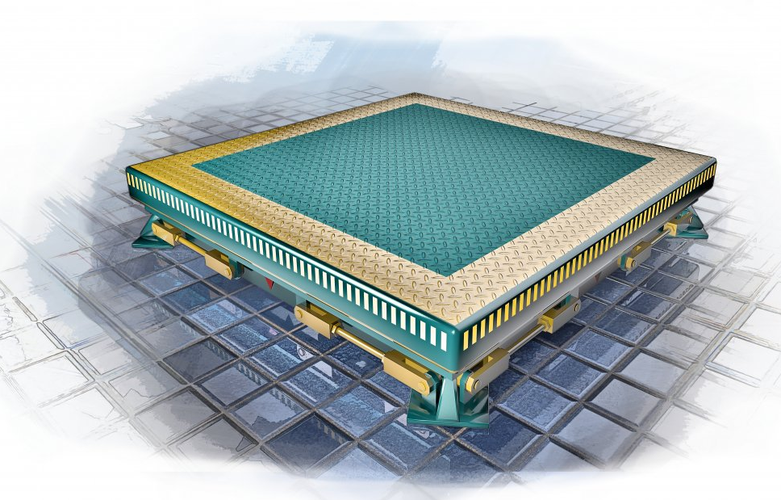

Противоударные платформенные весы
Описание:
Весы платформенные противоударные «ВП» предназначены для статического взвешивания сырья и готовой продукции. Этот тип весов может применяться в различных отраслях: в металлургической промышленности, горнодобывающей, стройиндустрии, вторчерметах и других отраслях как для коммерческого учета веса, так и для технологического. Такие весы идеально подходят для работы с грузоподъемными механизмами.
Достоинства платформенных противоударных весов:
Противоударные весы имеют кратковременную ударную
перегрузочную способность от 200% (стандартное исполнение)
до 500% (спец.исполнение) ;
Выдерживают как вертикальные так и боковые ударные нагрузки на
платформу;
Обеспечивается защита от влияния магнитной шайбы на весы при работе с
магнитным краном, благодаря цифровой системе весов.
Возможно взрывозащищенное исполнение
uzvo.ru

Slide 9
Противоударные платформенные весы
Характеристика
Характеристика | Значение
Класс точности весов по ГОСТ OIML R76 | средний (III)
Класс точности датчиков по ГОСТ 30129 | не ниже С3
Гарантийные обязательства | 12 месяцев
Средний срок службы по ГОСТ OIML R76 | не менее 10 лет
Диапазон рабочих температур | от - 30 до +50 °С -50 до +50°С (спец.исполнение)
Потребляемая мощность | не более 20 ВА
Параметры электрического питания
— напряжение | от 187 до 242
— частота | от 49 до 51 Гц
uzvo.ru

Slide 10
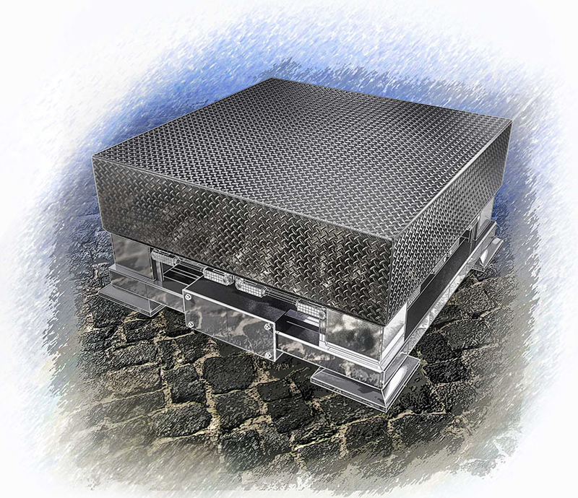
Платформенные весы из нержавеющей стали
Описание:
Долговечные платформенные весы из нержавейки разработаны с учетом специфики отдельно взятой сферы, поэтому на этапе выбора стоит изучить все технические характеристики. «Линия обороны» – тип использованного класса защиты в специализированном оборудование, показатель которого равен IP 68. Данная модель весов устойчива к воздействию кислот, влаги, грязи, щелочей.
Возможно взрывозащищенное исполнение
uzvo.ru

Slide 11
Платформенные весы из нержавеющей
стали
Характеристика
Характеристика | Значение
Класс точности весов по ГОСТ OIML R 76-1-2011 | средний (III)
Класс точности датчиков по ГОСТ 30129 | не ниже С3
Гарантийные обязательства | 12 месяцев
Средний срок службы по ГОСТ OIML R 76-1-2011 | не менее 10 лет
Диапазон рабочих температур
— тензодатчиков | от –30 до +40 °С
— весового терминала | от –30 до +40 °С
Диапазон компенсации массы тары (без уменьшения НПВ) | от 0 до 10 % от НПВ
Диапазон выборки массы тары | от 0 до 100 % от НПВ
Потребляемая мощность | не более 20 ВА
uzvo.ru

Slide 12
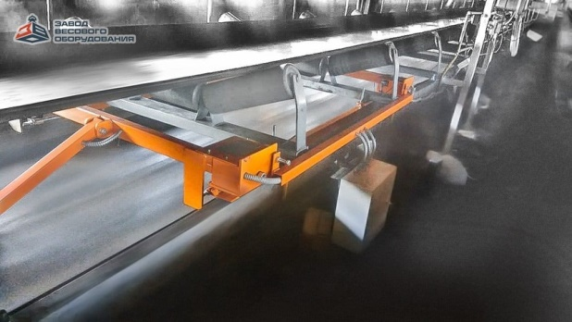
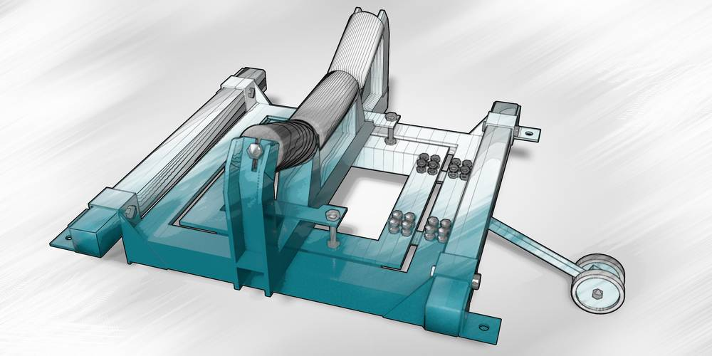
Конвейерные весы ВКА
Описание:
Простые и надежные конвейерные весы для непрерывного измерения массы любых сыпучих или кусковых материалов, транспортируемых ленточными конвейерами.
Применяются для взвешивания угля, руды, щебня, песка, цемента, клинкера, удобрений, химикатов и других материалов в различных отраслях промышленности.
Первые конвейерные весы по Немецкой технологии сделанные в России: просто, надежно, недорого. Данная конструкция весов зарекомендовала себя как гарант точного измерения веса, бесперебойной работы и относительно низкой стоимости.
Основными достоинствами данной модели весов являются:
Весы внесены в Госреестр средств измерений.
Удобство в транспортировке, монтаже и обслуживании.
Возможность эксплуатации в агрессивных средах.
Установлено ПО, позволяющее выстраивать технологические процессы заказчика для материального весового учета на каждом этапе .
Функциональность весов позволяет управлять исполнительными механизмами другого оборудования (привода, двигатели, задвижки – ВКЛ/ВЫКЛ).
Возможно
взрывозащищенное
исполнение
uzvo.ru

Slide 13
Конвейерные весы ВКА
Особенности
Техническая характеристика
Весы встраиваются как в прямые, так и в желобчатые конвейеры.
Возможность изготовления весов в пылевлагозащищенном исполнении с расширенным температурным диапазоном.
Весы нечувствительны к асимметричному расположению материалов на ленте и ее боковому смещению.
Допускается установка в конвейеры углом наклона до 20°.
Возможность удаленного размещения пульта управления.
Характеристика | Значение
Предел допускаемой погрешности весов от измеряемой массы | +/- 1, max 2%
Ширина ленты конвейера | 400-3000 мм
Максимальная скорость ленты конвейера | 5 м/с
Диапазон рабочих температур | от -30 до +40°С
Степень защиты | IP68
Напряжение питания | 220В (24В опция)
uzvo.ru

Slide 14
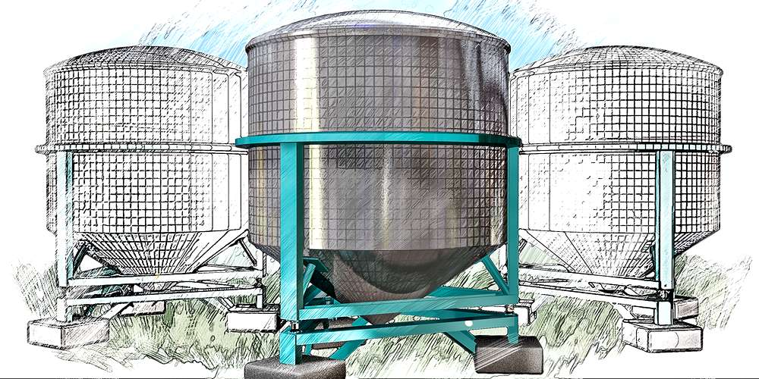
Бункерные весы
Описание:
Конструктивно бункерные весы состоят из грузоприемного устройства (Бункера), представляющую собой трех или четырех опорную металлическую конструкцию.
Особенности бункерных весов:
Более высокая точность измерения по сравнению с расходомерами и уровнемерами;
Индивидуальный конструкторский подход при сложных вариантах встройки;
Введение учета и управление загрузкой, разгрузкой продукта одновременно в нескольких ёмкостях;
Подача сигнала на запуск оборудования для автоматического заполнения или опустошения ёмкости при наборе заданного веса;
Автоматическое дозирование по времени и весу продуктов;
Возможно взрывозащищенное исполнение
uzvo.ru

Slide 15
Бункерные весы
Характеристика:
Характеристика | Значение
Наибольший предел взвешивания, кг | 250000
Наименьший предел взвешивания, кг | 1
Интерфейс передачи данных | 485
Класс точности весов по гост 29329 (n), ед. | Средний
Непостоянство показаний ненагруженных весов не более, кг | ±1е
Порог чувствительности весов не менее, кг | 1,4е
Запас прочности на перегруз | 25% от НПВ
Предельные условия эксплуатации: температура окружающего воздуха, с | -30…+40
Относительная влажность при, % | 98
Электрическое питание: | Напряжение 200-242 в, частота 49 - 51 гц.
Время непрерывной работы | Не ограничено
uzvo.ru

Slide 16
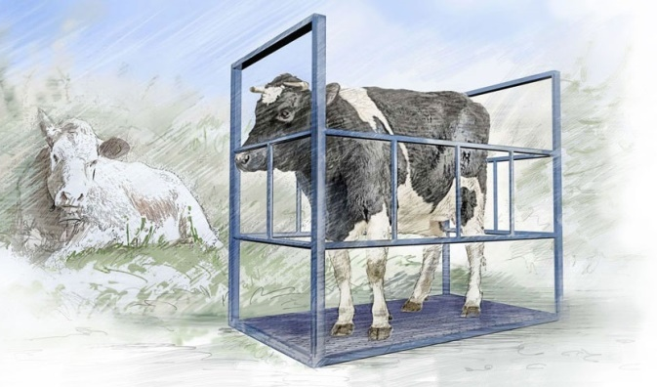
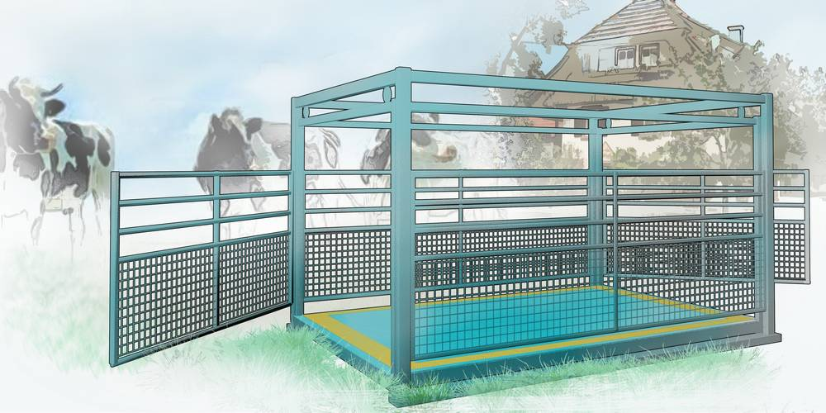
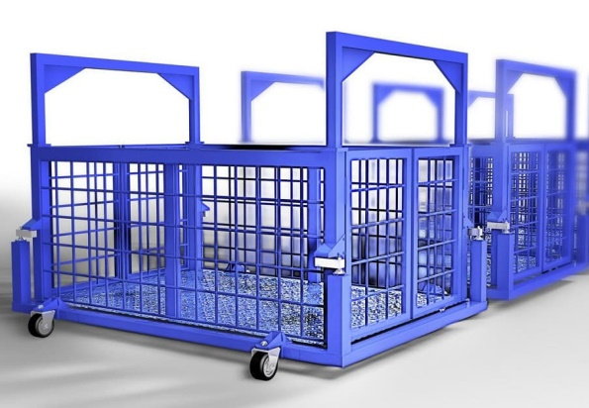
Весы для взвешивания животных
Напольные весы для животных
Весы с подвесной клеткой для животных
Весы с подвесной клеткой на колёсах для животных
uzvo.ru

Slide 17
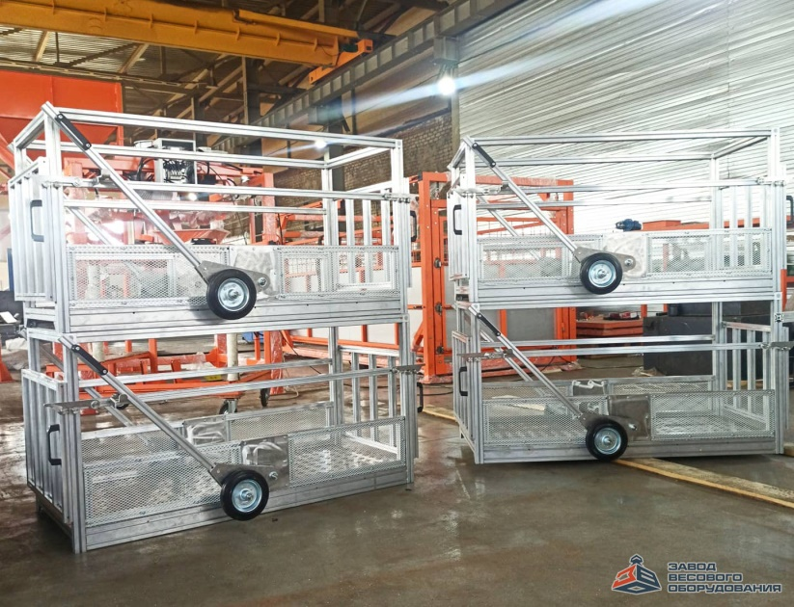


Весы для взвешивания животных
Описание:
Весы для животных – это постоянно используемое и нужное оборудование на фермах, животноводческих предприятиях и даже в ветеринарных клиниках, которые занимаются лечением крупного рогатого скота.
Регулярное взвешивание КРС важно не только в процессе его разведения, но и для контроля здоровья, правильности подобранного рациона и других параметров.
*Весы для агрессивных сред (для взвешивания животных как маленького одиночного взвешивания, так и группового взвешивания), выполненные из авиационного алюминия или нержавеющей стали.

